Slide 1
Треугольники

Slide 2

Прямоугольный треугольник.
А
Г и п о т е н у з а
К а т е т
С
К а т е т
В

Slide 3
Свойство прямоугольного треугольника.
1
А
С
В
В прямоугольном треугольнике
сумма острых углов равна 90⁰.

Slide 4
Свойство прямоугольного треугольника.
2
А
30⁰
С
В
В прямоугольном треугольнике катет, лежащий
против угла в 30⁰, равен половине гипотенузы

Slide 5
Свойство прямоугольного треугольника.
3
А
30⁰
С
В
В прямоугольном треугольнике катет, равный
половине гипотенузы лежит против угла в 30⁰.

Slide 6
Признаки равенства
прямоугольных треугольников.
1
А
А
С
В
С
В
Если катеты одного прямоугольного треугольника
соответственно равны катетам другого,
то такие треугольники равны.

Slide 7
Признаки равенства
прямоугольных треугольников.
2
А
А
С
В
С
В
Если катет и прилежащий к нему острый угол
одного прямоугольного треугольника соответственно
равны катету и прилежащему к нему острому углу
другого, то такие треугольники равны.

Slide 8
Признаки равенства
прямоугольных треугольников.
3
А
А
С
В
С
В
Если гипотенуза и острый угол одного
прямоугольного треугольника соответственно
равны гипотенузе и острому углу другого,
то такие треугольники равны.

Slide 9
Признаки равенства
прямоугольных треугольников.
4
А
А
С
В
С
В
Если гипотенуза и катет одного прямоугольного
треугольника соответственно равны гипотенузе и
катету другого, то такие треугольники равны.

Slide 10

Равнобедренный треугольник.
А
В
С
Треугольник называется равнобедренным
если две его стороны равны. АВ = АС

Slide 11
Свойства
равнобедренного треугольника.
А
М
В равнобедренном
треугольнике биссектриса,
проведённая к основанию,
является медианой
и высотой.
В
С
К
N
Углы при
основании.
Медиана, высота,
биссектриса.

Slide 12
Свойство медианы, проведённой
из вершины прямого угла.
А
M
С
В
В прямоугольном треугольнике медиана,
проведённая из вершины прямого угла,
равна половине гипотенузы.

Slide 13
Признак
прямоугольного треугольника.
А
M
С
В
Если медиана треугольника равна половине
стороны, к которой она проведена, то
этот треугольник прямоугольный.

Slide 14
Равносторонний треугольник.
А
В
С
Все стороны равностороннего треугольника равны.
Все углы равностороннего треугольника равны

Slide 15
1.
Дано:
Найти:
В
Подсказка
Свойство
прямоугольного
треугольника
37⁰
А
С
В прямоугольном треугольнике
сумма острых углов равна 90⁰.
Ответ

Slide 16
2.
Дано:
Найти:
В
Подсказка (3)
Равнобедренный
треугольник
Свойство
равнобедренного
треугольника
А
С
Свойство
прямоугольного
треугольника
Ответ

Slide 17
3.
Дано:
Найти:
А
Подсказка (2)
х
Свойство
прямоугольного
треугольника
2х
С
В
Ответ

Slide 18
4.
Дано:
Найти:
А
Подсказка (2)
30⁰
Свойство
прямоугольного
треугольника
4
С
В
Ответ

Slide 19
11.
Найти углы треугольника.
В
15,2см
7,6см
А
D
С
Ответ

Slide 20
5.
Дано:
Найти:
В
Подсказка (2)
Внешний угол
треугольника
13
Свойство
прямоугольного
треугольника
120⁰
С
А
D
Ответ

Slide 21
12.
Найти: AH
H
В
120⁰
А
4см
С
Ответ

Slide 22
15.
Найти: CK
А
20
150⁰
С
K
В
Ответ

Slide 23
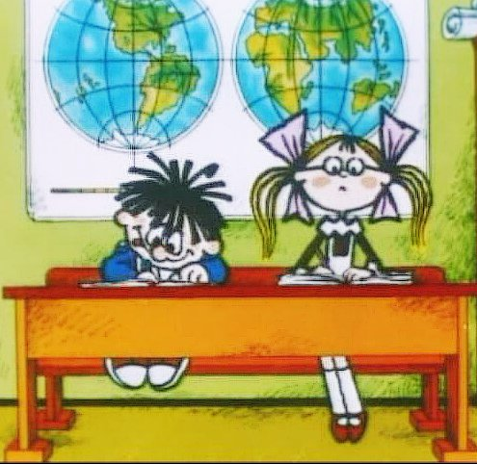
Спасибо за внимание!

